Slide 1
PROPUESTA CONFIGURACIÓN DE UN FOS-ERP PARA CONTROL DE INVENTARIOS Y GESTIÓN DE VENTAS EN LA EMPRESA IMPORTADORA, IMPORTBOLIVIA
Postulante: Luis Fernando Cachi Tutor: Johnny Cahuaya

Slide 2
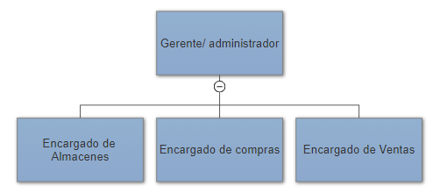
Antecedentes
La empresa comercial Import Bolivia ubicada en Bolivia en la ciudad de Cochabamba se Dedica a la compra e importación de artículos y accesorios Electrónicos que consta de: Relojes varios, Smart Watch, Smart bands, Impresoras, audífonos, Altavoces, mouse Inalámbrico, alámbrico, discos duros, flash drives, cables de audio, cables de video, entre otros artículos que constantemente van renovándose, Los productos que ofrece la empresa son netamente de importación y solo los distribuye al mayoreo.

Slide 3
Problema
Almacén: proceso manual, control de stock mínimo,
Compras: Gestión de proveedores, información descentralizada, desabastecimiento de productos
Ventas: desinformación del stock al realizar las ventas, información descentralizada

Slide 4
Objetivo
Proponer la configuración e implementación de determinados módulos de un FOS-ERP (Free Open Source Enterprise Resource Planning) para la gestión de almacenes compras y ventas para la importadora Import Bolivia

Slide 5
Justificación – flujo del proceso
 | Dependencia | Actividades | Manejo manual de almacenes y ventas (días) | Con gestor ERP para manejo de almacenes y ventas (días)
A |  | Solicitudes de Compras | 3 | 1
B | A | Recibir productos | 7 | 5
C | B | Confirmar compra | 1 | 1
D | A | Solicitud de Venta | 1 | 0.5
E | D | Revisiones de Stock | 5 | 0
F | E, C | Confirmar Venta | 2 | 0.5
G | G | Entrega de Productos | 5 | 2
 |  | Total | 24 días | 10 días

Slide 6
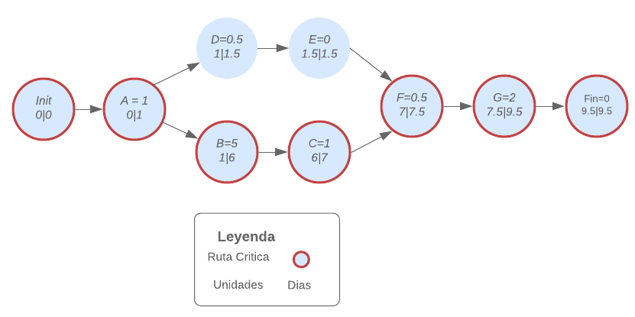
Diagrama de pert

Slide 7
Justificación Economica – Costo beneficio
Tabla Beneficio – antes y después de implantación
Tabla Beneficios | Año 1 | Año 2 | Año 3 | Año 4 | Año 5
Sin el Sistema | 85000 | 90000 | 85000 | 88000 | 120000
Con el sistema | 135000 | 140000 | 135000 | 138000 | 170000
Tabla Costos – antes y después de implantación
Tabla Costos | Año 1 | Año 2 | Año 3 | Año 4 | Año 5
Sin el Sistema | 55000 | 60000 | 70000 | 63000 | 90000
Con el sistema | 63500 | 68500 | 78500 | 71500 | 98500

Slide 8
Justificación Económica - Flujos
Flujo sin sistema
Concepto | Año 0 | Año 1 | Año 2 | Año 3 | Año 4 | Año 5
Flujo de Caja | 0 | 26100 | 26100 | 13050 | 21750 | 26100
Flujo neto Actualizado sin sistema |  | 23303.57 | 20806.76 | 9288.73 | 13822.52 | 14809.84
Flujo con sistema
Concepto | Año 0 | Año 1 | Año 2 | Año 3 | Año 4 | Año 5
Flujo de Caja | -22440 | 62413 | 62413 | 49363 | 58063 | 62413
Flujo neto Actualizado sin sistema | -22440 | 55725.89 | 49755.26 | 35135.61 | 36900.09 | 35414.81

Slide 9
Justificación Económica - Indicadores
 | Sin proyecto | Con proyecto
VAN | 81667.59 | 135526.13
TIR | Valor inferior a la taza | 234.32% viable

Slide 10
Selección de un ERP
Actividad 1. Análisis de la necesidad.
Almacenes, Compras, Ventas, Gestión de Facturas y recibos
Actividad 2. Primera Selección (Odoo, OpenBravo, Tryton)
Actividad 3. Puntuación para selección

Slide 11
Actividad 3 - puntuación
Criterio – Módulos y características
Aspecto | Odoo | OpenBravo | Tryton
Almacenes | 4 | 3 | 4
Compras | 4 | 3 | 4
Ventas | 4 | 4 | 4
Manejo de Stock | 4 | 2 | 3
Manejo de facturas | 3 | 3 | 2
Ventas por cuotas | 3 | 3 | 2

Slide 12
Actividad 3 - puntuación
Criterio – Costo y mantenimiento
Aspecto | Odoo | OpenBravo | Tryton
Open Source | 4 | 3 | 4
FOS-ERP | 3 | 3 | 3
Modificable | 4 | 4 | 4
Mantenible | 4 | 3 | 4

Slide 13
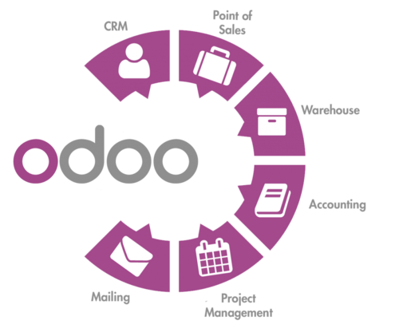
Actividad 4 – decisión final
Odoo ERP:

Slide 14
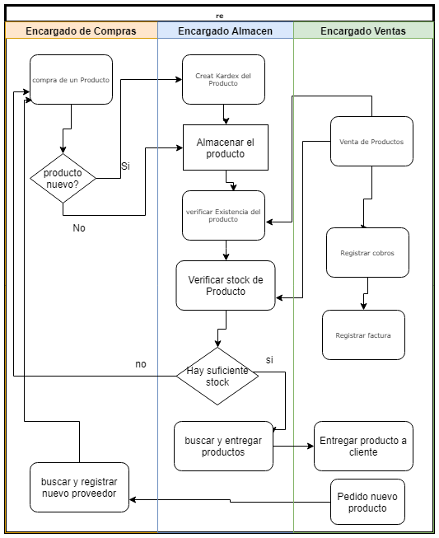
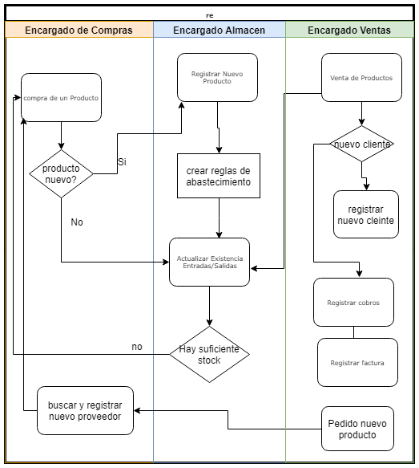
Modelado de la empresa

Slide 15


Adecuación de Odoo
HARDWARE
Procesador 2GHz dual Core o superior
Memoria RAM DDR3 de 2 Gb o superior
Disco Duro de 25 GB o superior
SISTEMAS PRE REQUISITOS
Sistema Operativo Ubuntu
PostgreSQL

Slide 16
Demo
DEMO – Odoo, adecuación de los módulos de inventarios compras y vetas

